Slide 1
Die schriftliche Abiturprüfung
am
Ursulinen-Gymnasium
Mannheim
Vorbereitung
Durchführung
Nachbereitung
Termine

Slide 2
Siehe Schwerpunktthemen
(Link auf der letzten Folie)
Vorbereitung
Bereitstellung der Hilfsmittel (in Verantwortung der FL)
D: Duden, Lektüren
M, Ph: Duden, GTR, Formelsammlung
E, F, Spa: Duden, einsprachiges Wörterbuch
GK, Wi: Duden, Grundgesetz, GTR
Geo: Duden, Atlas, GTR, Mmpapier
B, Ch, G Duden, GTR
S: Duden
L: Duden, Wörterbuch

Slide 3
Durchführung - Fachlehrer
Umschlag 90/120 Min. vor Beginn der Prüfung öffnen
Inhalt auf Vollständigkeit prüfen
evtl. Aufgaben auswählen
15 Min. vor Beginn der Prüfung in Prüfungsraum gehen
Austeilen der Aktendeckel mit Aufgaben und Prüfungspapier
gemeinsam mit Schülern Unterlagen auf Vollständigkeit prüfen
Hinweise an Schüler geben (nur formale, keine inhaltlichen):
- zu verwendendes Papier und Ausfüllen der Kopfzeilen
- saubere Schrift und Schriftfarben
- Täuschungshandlungen und Ordnungsverstöße
- Erkrankung
Arbeitszeit an die Tafel schreiben

Slide 4
Durchführung - Aufsichten
Prüfungsraum 15 Min. vor Beginn der Prüfung öffnen
zugelassene Hilfsmittel und Pläne abholen und auslegen
Prüflingen nach Sitzplan einen Platz zuweisen
Taschen gesammelt in einer Ecke ablegen lassen
Prüfungsprotokoll führen und unterschreiben
jeder anderen Beschäftigung enthalten
keine Hinweise und Hilfen geben
Pausen- und Raucherregelung sowie besondere Fachhinweise beachten
Verhalten bei bes. Vorkommnissen (Zuspätkommen, Täuschungshandlungen,
Ordnungsverstöße, Erkrankung, Verlassen des Prüfungsraumes)
Entgegennahme und Überprüfung der fertigen Prüfungsarbeiten
Hilfsmittel aufräumen, Prüfungsarbeiten und Protokoll ins Sekretariat bringen

Slide 5
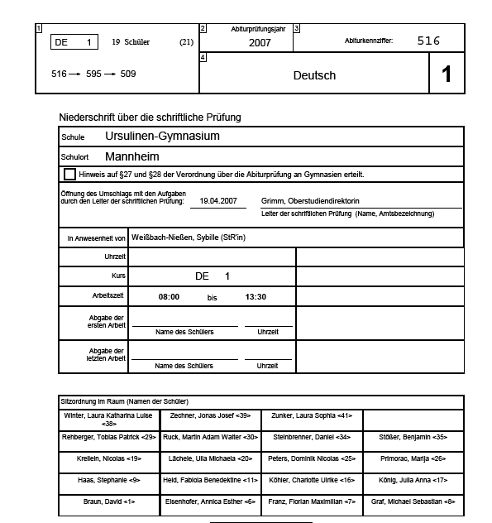
Blatt 1
Abgabeder 1. Arbeit
Abgabe der
letzten Arbeit
Sitz-
ordnung

Slide 6
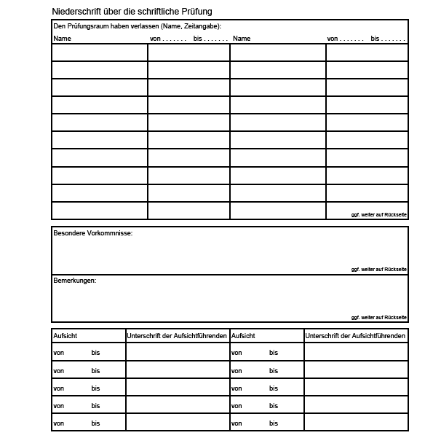
Blatt 2
Verlassen des Prüfungs-raumes
Aufsichts-
zeiten

Slide 7
Nachbereitung
Link auf der letzten Folie
Korrektur der Prüfungsarbeiten
Korrekturrichtlinien beachten
Teilergebnisse in fachspezifischen Seiten Blatt 6.1 ff eintragen
Gesamtergebnisse in Blatt 3 eintragen und unterschreiben
Statistikblätter (nur D, M, Ph, Ch, E, F ) ausfüllen
Abi-Kennziffer / SNr auf weißem und grünem Prüfungspapier
eintragen, Abschnitte abtrennen und bündeln
Reinschrift und Entwurf in die gelben Umschlagsblätter legen;
Abi-Kennziffer / SNr auf dem Umschlagsblatt vermerken
Schülerarbeiten in der Reihenfolge der SNr in Jurismappe legen
Abgabe der Erstkorrekturarbeiten bis Montag, 16.04.2012
Link auf der letzten Folie
Link auf der letzten Folie

Slide 8
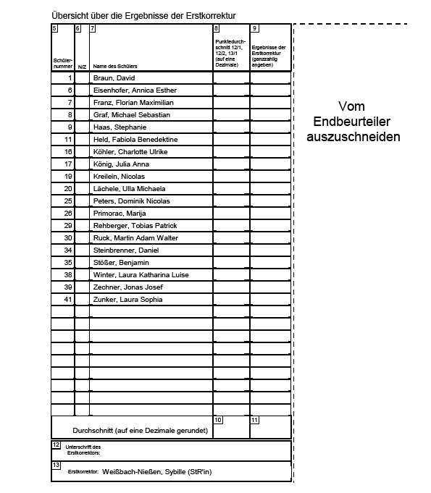
N bei Nichtteilnahme
Blatt 3
Ergebnis
Durchschnitt
Unterschrift

Slide 9
Lehrkräfte können Korrekturergebnisse elektronisch eingeben:
  Für Lehrkräfte gibt es eine edv-Version des Korrekturprotokolls, in dem nach Eingabe der Korrekturergebnisse die erforderlichen Summen und Notenpunkte automatisch berechnet werden. Sowohl Erst- als auch Zweitkorrektor(in) können die gewünschte pdf-Datei herunterladen. Auch bei der Endbeurteilung kann das Blatt hilfreich sein, falls eine erneute Prüfung der Arbeiten erforderlich ist.
  Wenn nach Eingabe der Ergebnisse das Blatt ausgedruckt wird, erübrigt sich natürlich, das entsprechende Formular per Hand auszufüllen. In jedem Fall begleitet ein Protokollblatt, nicht etwa eine Datei, das Korrekturverfahren.
  Erforderlich für die elektronische Dateneingabe ist der Acrobat Reader, ab Version 8.

Slide 10
Elektronisch ausfüllbares Korrekturprotokoll (pdf-Datei) nach Fächern
Deutsch, Bildende Kunst
Mathematik
Moderne Fremdsprachen (Englisch, Französisch, Spanisch) ohne Übersetzung
Moderne Fremdsprachen (Englisch, Französisch, Spanisch) mit Übersetzung
Biologie, Chemie, Sport
Erdkunde
Ethik, Geschichte, Gemeinschaftskunde, Musik, Religion, Physik, Wirtschaft
Latein

Slide 11
Zweitkorrektoren
Beachte: Korrekturfarbe grün, Korrekturzeichen links,
Teilergebnisse in fachspezifischen Seiten Blatt 7.1 ff eintragen
Gesamtergebnisse in Blatt 4 eintragen und unterschreiben
ggf. Rückmeldeanforderung beilegen
Endbeurteiler
Beachte: Notenbildungsverordnung / Hinweise für Endbeurteiler
Stichprobenartiges überprüfen
Korrekturfarbe braun (falls notwendig),
Endbeurteilungen in Blatt 5 eintragen und unterschreiben
Endbeurteilung auf Umschlagblatt eintragen und unterschreiben
Bei Unregelmäßigkeiten Bericht an RP

Slide 12
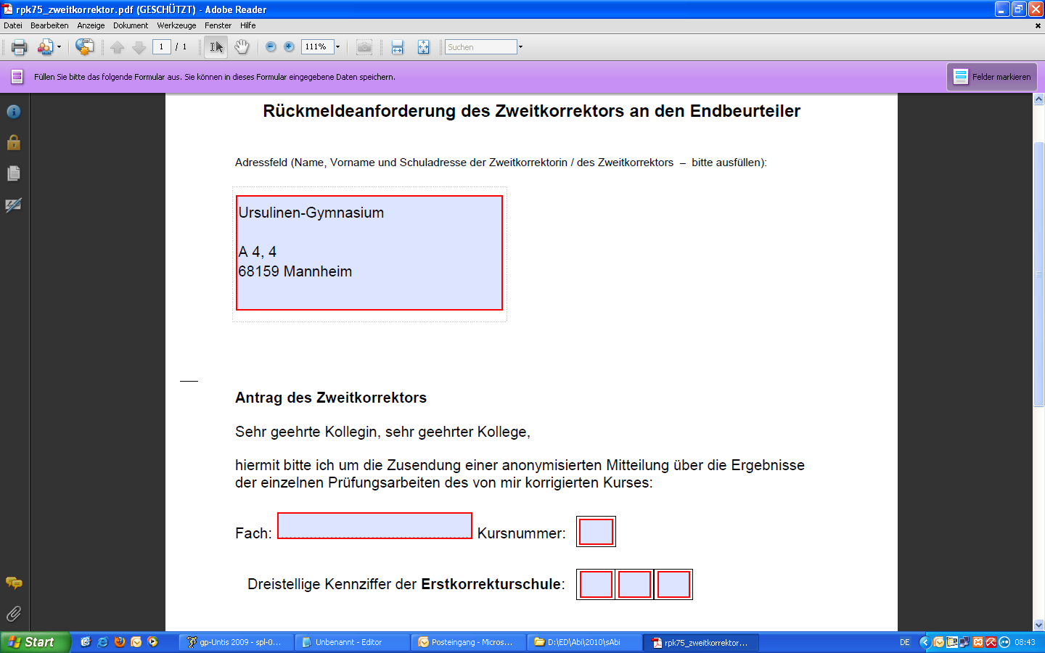

Slide 13
Nicht vergessen
Amtsverschwiegenheit
für Ruhe sorgen
Pünktlichkeit

Slide 14
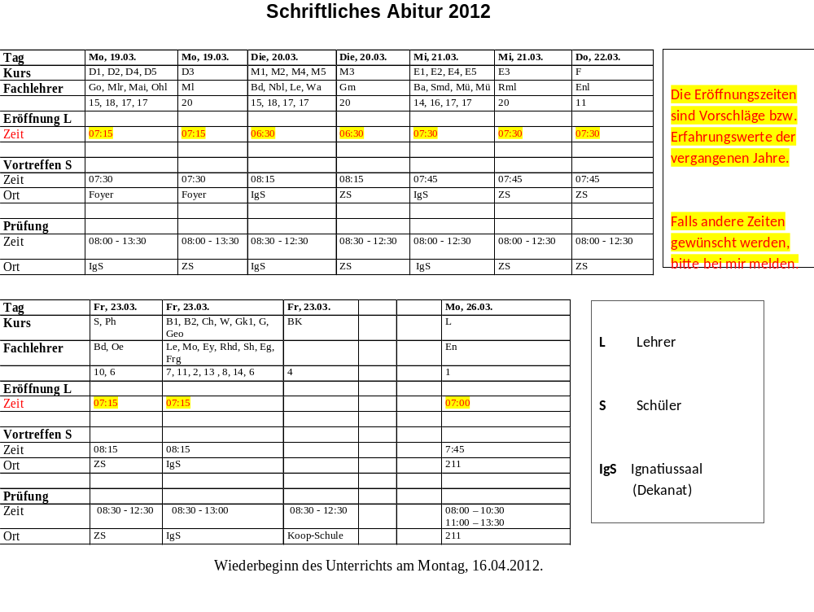

Slide 15
Termine
Abgabe der Erstkorrekturarbeiten
bis Mo, 16.04.2012 2. gr. Pause
Ausgabe der Zweitkorrekturarbeiten
ab Di, 17.04.2012 6. Stunde
Abgabe der Zweitkorrekturarbeiten
bis Mi, 02.05.2012 2. gr. Pause
Ausgabe der Endbeurteilungsarbeiten
ab Do, 03.05.2012 6. Stunde
Abgabe der Endbeurteilungsarbeiten
bis Di, 15.05.2012 2. gr. Pause

Slide 16
Termine mündl. Abitur
Abgabe der Themenvorschläge 5. PF
bis Do, 10.05.2012 11:30Uhr
Notenabgabe 13.2
bis Mo, 14.05.2012
Notenkonferenz 13.2
Mi, 16.05.2012 ??:00 Uhr
Ausgabe der Zeugnisse 13.2
Zuweisung der Themen 5. PF
Eröffnung der Ergebnisse der schriftl. Prüfungen
Do, 24.05.2012
Freiwillige Meldung zus. PF Fr, 25.05.2012
Mündliche Abiturprüfung Di, 12.06.2012
Ausgabe der Abiturzeugnisse und Abiball
Sa, 23.06.2012 ??:00 Uhr Rheingoldhalle

Slide 17
Links
Schwerpunktthemen
http://www.lehrer.uni-karlsruhe.de/~za242/osa/Erlasse/12Schwerpunktthemen.pdf
Korrekturrichtlinien
http://www.ursulinen-gymnasium.de/de/extranet/files/ext_file_122.pdf?fl=7d48aaff0d
Ergänzende Hinweise 2012
http://www.ursulinen-gymnasium.de/de/extranet/files/ext_file_101.pdf?fl=47ac93bfcf
fachspezifischen Korrekturblätter und Statistikblätter
www.lehrer.uni-karlsruhe.de/~za211/

